Slide 1
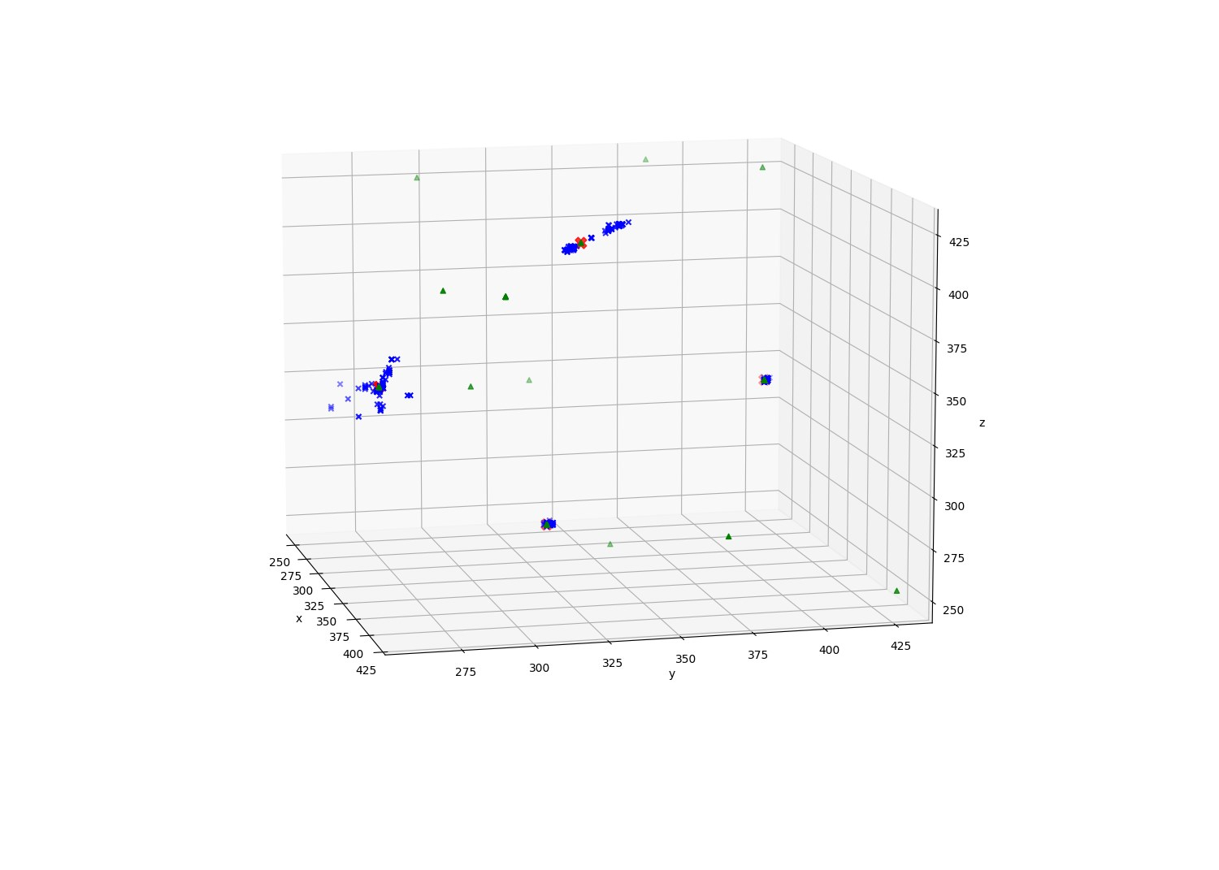
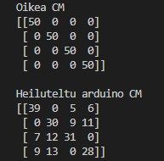
Tietoliikenteensovellusprojekti 2022
Venni Karhukorpi, TVT21SPL
Tietotekniikan tutkinto-ohjelma
IN00CS94 – 3002 Tietoliikenteensovellusprojekti 11op
Projektin tavoitteet
Projektion tavoitteena on opetella käyttämään eri tietotekniikan osa alueita ja kuinka ne toimivat yhdessä.
Projekti aihe
Projektin tarkoituksena on tehdä arduino client joka lähettää kiihtyvyys anturi dataa IoT reitittimelle joka tallentaa datan tietokantaan jossa on TCP-sokettirajapinta ja HTTP API. Tämän jälkeen data haetaan ohjelmalla ja käsitellään K-means koneoppimis algoritmilla joka tunnistaa miten päin arduino client on ollut datan keräys hetkellä. Sen jälkeen
Kuva 1.
Käytetyt tekniikat, komponentit ja työkalut
Projektissa käytettiin arduinoa, kiihtyvyys anturia, 433MHz lähetintä. 433MHz vastaan otinta, opettajan tekemää rasberry pi vastaan otinta ja kannettavaa tietokonetta.
Lopputulos
Kaikki projektin osuudet saatiin toimimaan ja olin ainakin itse kohtuullisen tyytyväinen projektin etenemiseen.
Kuva 1. on K-means algoritmin tulos jossa näkyy keskipisteet, datapisteet, ja arvaukset.
Kuva 2. on Confusion matrix jossa ylempi on oikea confusion matrix tulos ja alempi on tulos kun sensoria on ravisteltu mittauksen aikana.
Kuva 2.
Arviointi
Lähteet
Julkaisupäivä: 16.12.2022
Ohjaaja: Kari jyrkkä, Teemu Korpela

